Slide 1
TẬP LÀM VĂN

Slide 2







KHỞI ĐỘNG

Slide 3
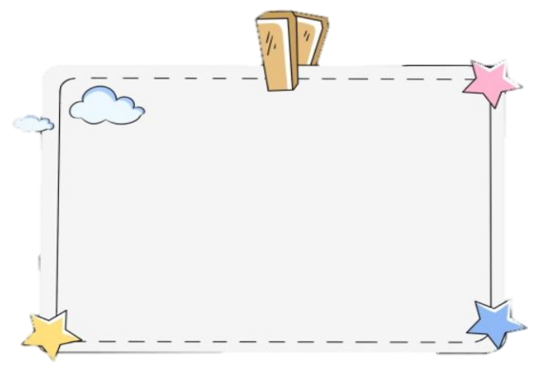

- Có mấy cách mở bài trong bài văn miêu tả đồ vật? Đó là những cách nào?
* Có 2 cách mở bài trong bài văn miêu tả đồ vật: - Mở bài trực tiếp
- Mở bài gián tiếp.

Slide 4
Thứ sáu ngày 21 tháng 1 năm 2022
Tập làm văn
Luyện tập xây dựng mở bài trong bài văn miêu tả đồ vật (10)

Slide 5
YÊU CẦU CẦN ĐẠT
Nắm vững hai cách mở bài (mở bài gián tiếp và mở bài trực tiếp) trong bài văn miêu tả đồ vật.
Viết được đoạn mở bài cho bài văn miêu tả đồ vật theo hai cách đã học.

Slide 6
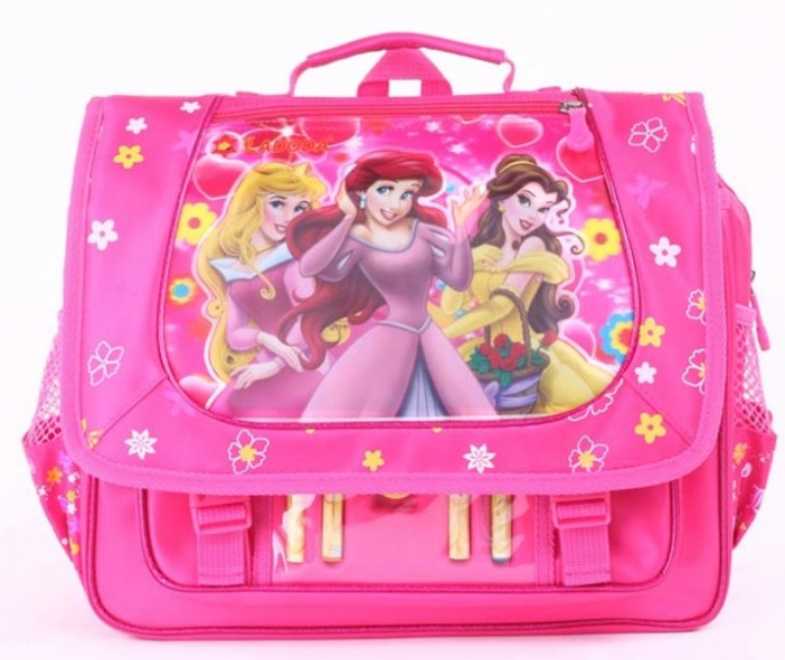
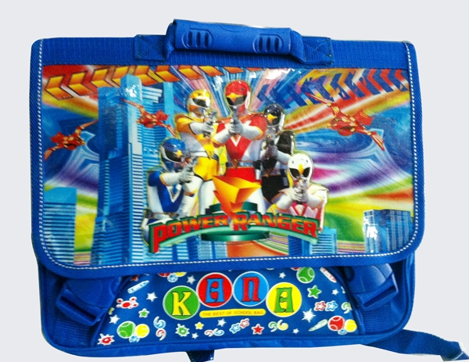
1. Dưới đây là một số đoạn mở bài cho bài văn miêu tả cái cặp sách. Các đoạn ấy có gì giống và có gì khác nhau?
a. Vào ngày khai trường, bố em mua cho em một cái cặp sách rất đẹp.
b. Ai là học sinh mà chẳng có cặp sách! Thế mà suốt mấy năm nay em chỉ có một chiếc túi vải đơn sơ mang đến trường.
c. Chủ nhật vừa qua mưa nặng hạt, em không đi thăm bà ngoại được, ba bảo em giúp ba sắp xếp lại cái tủ ở trong buồng. Giữa đống đồ đạc cũ ba dỡ từ trên nóc tủ xuống, chợt em gặp lại chiếc cặp nhỏ đã theo em đi học suốt hai năm lớp 1, lớp 2.

Slide 7
1. Dưới đây là một số đoạn mở bài cho bài văn miêu tả cái cặp sách. Các đoạn ấy có gì giống và có gì khác nhau?
Giống nhau
Khác nhau
Các đoạn mở bài trên đều có mục đích giới thiệu đồ vật cần tả là chiếc cặp sách.
Đoạn a, b: Giới thiệu ngay đồ vật cần tả.
=> mở bài trực tiếp
Đoạn c: nói chuyện khác để dẫn vào giới thiệu đồ vật định tả.
=> mở bài gián tiếp

Slide 8
Trực tiếp
Giới thiệu ngay đồ vật định tả.
Mở bài
Gián tiếp
Nói chuyện khác có liên quan rồi dẫn vào giới thiệu đồ vật định tả.

Slide 9

YÊU CẦU CẦN ĐẠT
Nắm vững hai cách mở bài (mở bài gián tiếp và mở bài trực tiếp) trong bài văn miêu tả đồ vật.
Viết được đoạn mở bài cho bài văn miêu tả đồ vật theo hai cách đã học.

Slide 10
2. Viết một đoạn văn mở bài cho bài văn miêu tả cái bàn học của em:
- Theo cách mở bài trực tiếp.
- Theo cách mở bài gián tiếp.
Trực tiếp
Giới thiệu ngay cái bàn học định tả
Mở bài
Kỉ niệm
Nói chuyện khác có liên quan rồi dẫn vào giới thiệu cái bàn học định tả
Gián tiếp
Món quà
…

Slide 11
2. Viết một đoạn văn mở bài cho bài văn miêu tả cái bàn học của em:
- Theo cách mở bài trực tiếp.
- Theo cách mở bài gián tiếp.
TIÊU CHÍ ĐÁNH GIÁ
1. Giới thiệu được cái bàn học của em.
2. Ý liên kết, diễn đạt mạch lạc.
3. Câu văn có hình ảnh sinh động, tự nhiên.

Slide 12
Bài 2: Viết một đoạn mở bài cho bài văn miêu tả cái bàn học của em:
- Theo cách mở bài trực tiếp.
- Theo cách mở bài gián tiếp.
Ví dụ:
* Mở bài trực tiếp: Chiếc bàn học sinh này là người bạn ở trường thân thiết với tôi gần hai năm nay.
* Mở bài gián tiếp: Tôi rất yêu gia đình của tôi. Ở đó, tôi có ba mẹ và em trai yêu quý. Tôi còn có những đồ vật, đồ chơi và một góc học tập thân quen. Nổi bật trong góc học tập đó là cái bàn học xinh xắn của tôi.

Slide 13
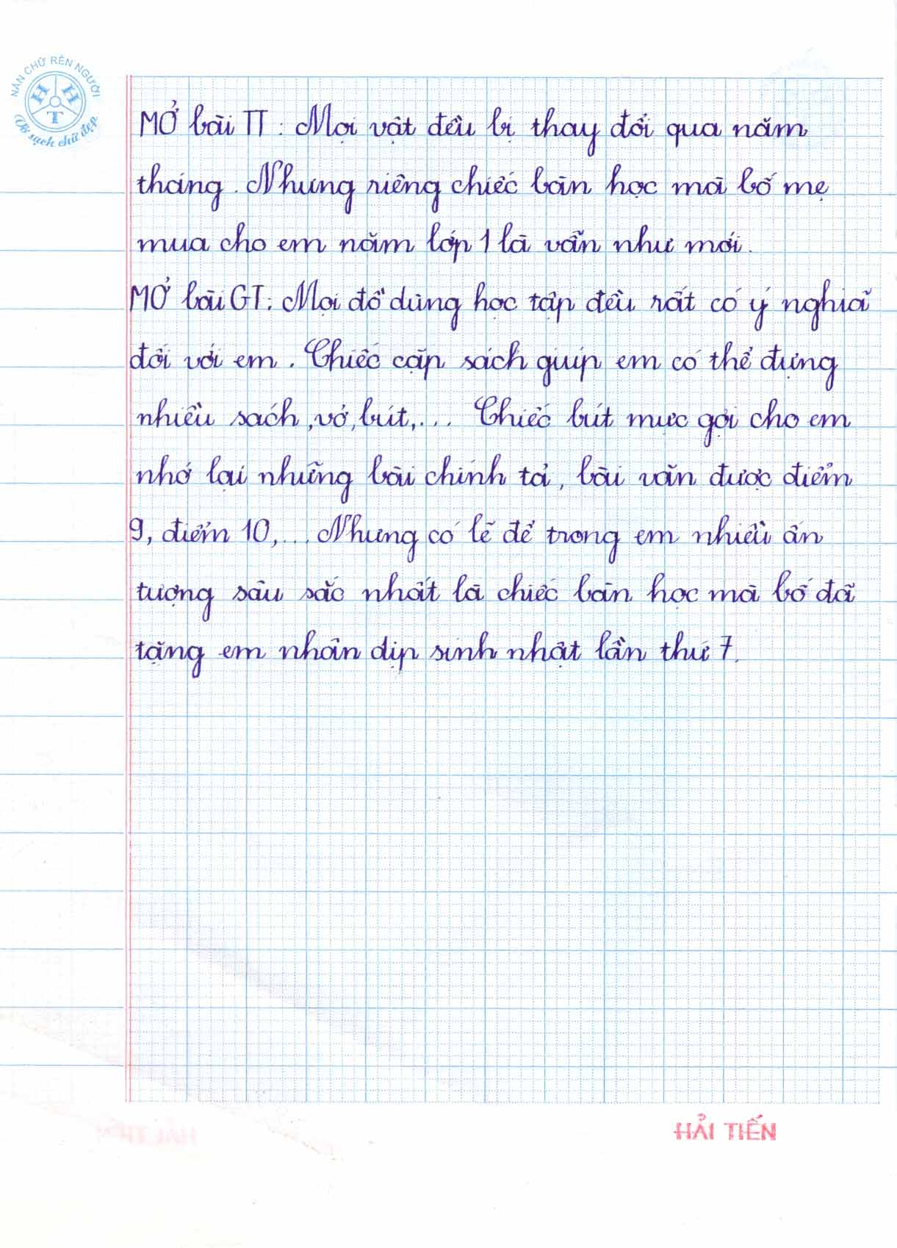
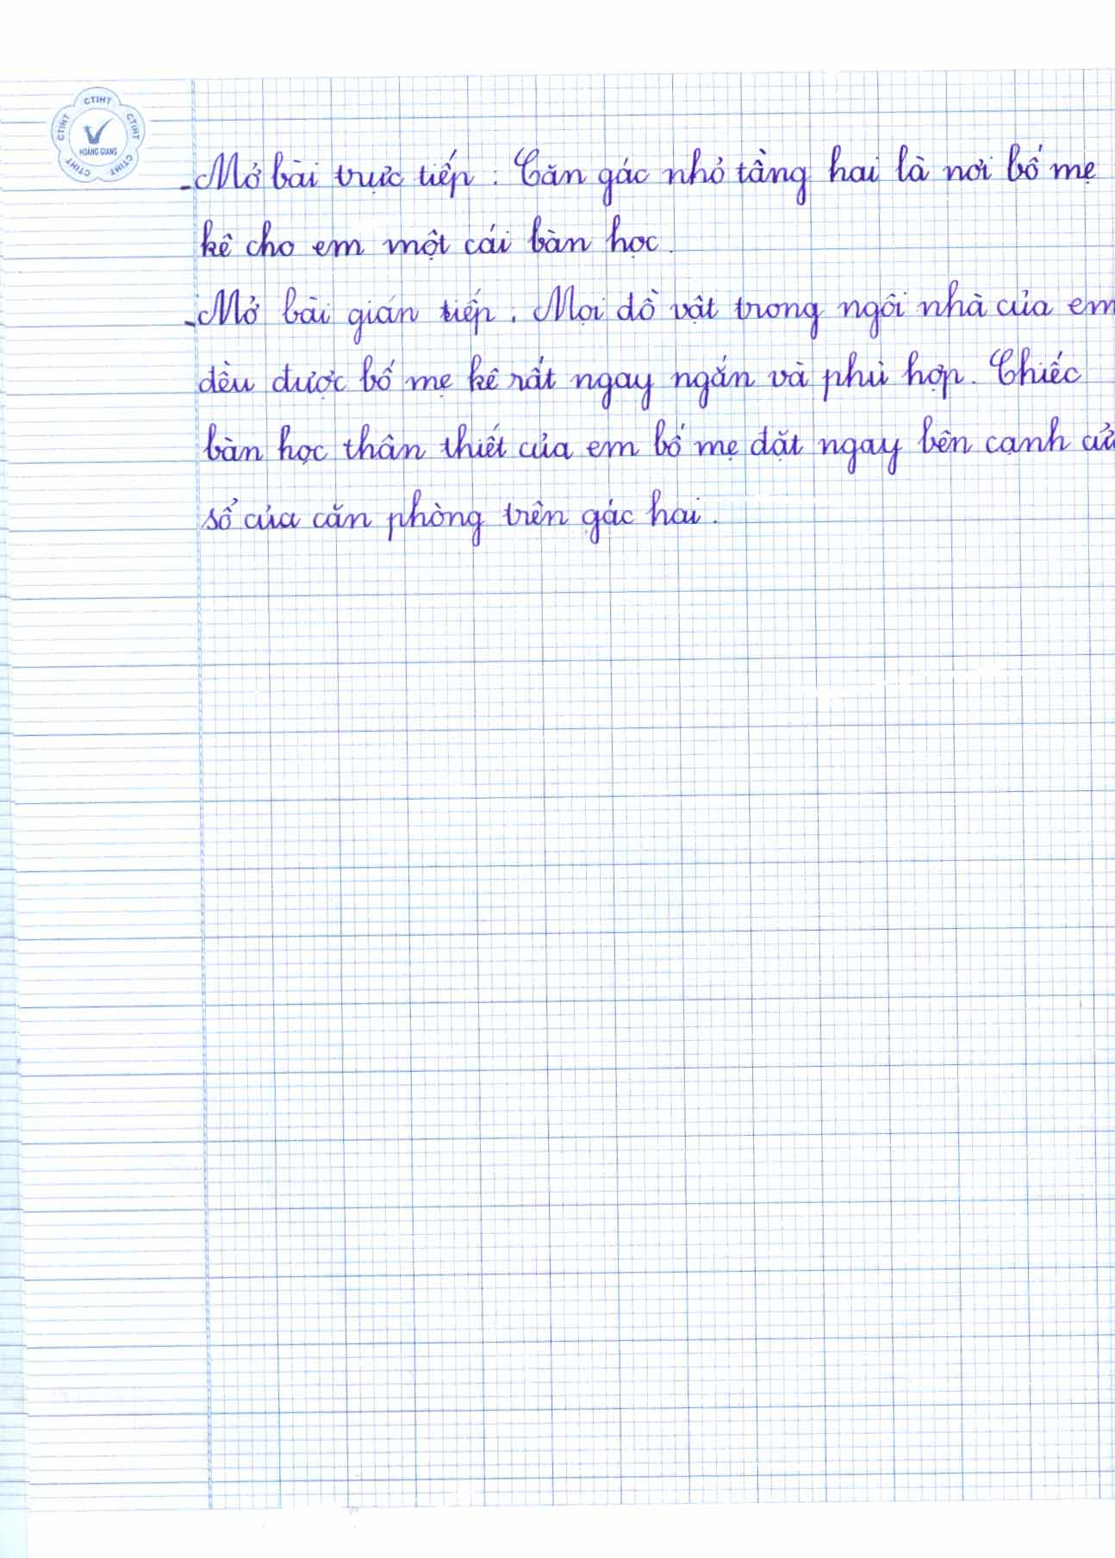
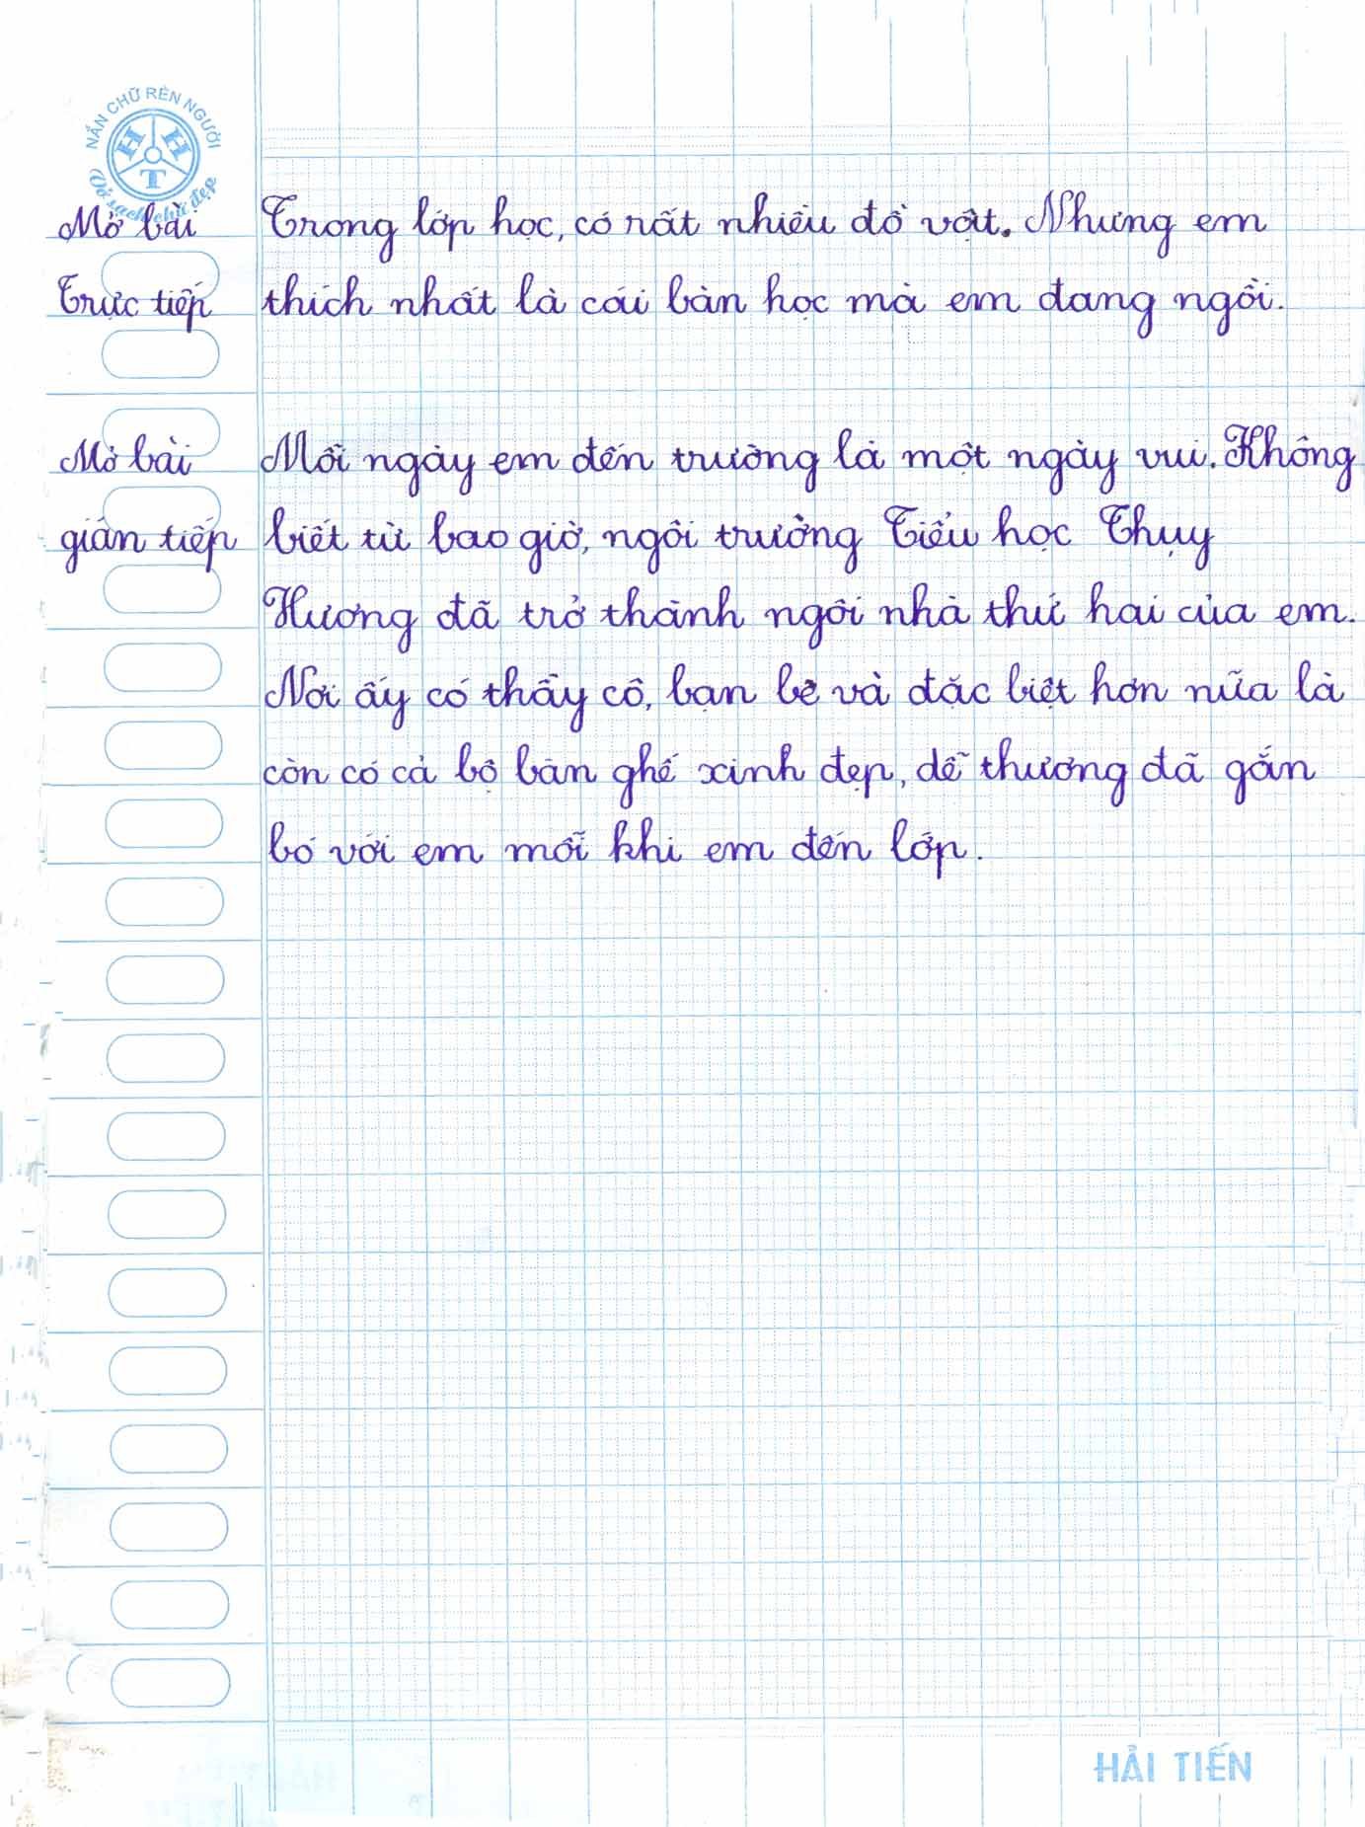
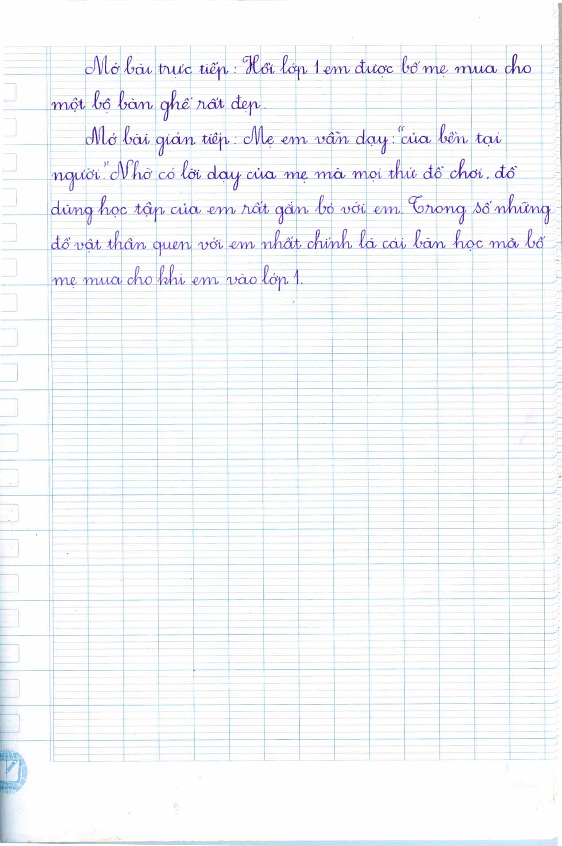

Slide 14
YÊU CẦU CẦN ĐẠT
Nắm vững hai cách mở bài (mở bài gián tiếp và mở bài trực tiếp) trong bài văn miêu tả đồ vật.
Viết được đoạn mở bài cho bài văn miêu tả đồ vật theo hai cách đã học.

Slide 15
Dặn dò
Về nhà hoàn thành Bài tập 2.
Chuẩn bị bài sau: LTXD kết bài trong bài văn miêu tả đồ vật.

Slide 16

CHÚC CÁC CON HỌC TỐT!

